Slide 1
ПУти коррекции семантической дислексии У учащихся 2 – 4 класса коррекционной школы VIII вида.
Учитель-логопед
Александрина Тамара Алексеевна

Slide 2
В КОНЦЕПЦИИ ФЕДЕРАЛЬНОГО ГОСУДАРСТВЕННОГО ОБРАЗОВАТЕЛЬНОГО СТАНДАРТА ОБУЧАЮЩИХСЯ С ОГРАНИЧЕННЫМИ ВОЗМОЖНОСТЯМИ ЗДОРОВЬЯ В области «Язык и речевая практика» отражены следующие требования:
Овладение грамотой, основными речевыми формами и правилами их применения.
Развитие устной и письменной коммуникации, способности к осмысленному чтению и письму. Овладение способностью пользоваться устной и письменной речью для решения соответствующих возрасту житейских задач.
Развитие вкуса и способности к словесному самовыражению на уровне, соответствующем возрасту и развитию ребёнка.

Slide 3
Актуальность.
В настоящее время чтение рассматривается как одна из высших, интеллектуальных функций, как целенаправленная деятельность, которая может изменить взгляды, углублять понимание, влиять на поведение, совершенствовать личность.
Моя основная задача состоит в том, чтобы своевременно выявить и преодолеть расстройства процесса чтения, не допуская их перехода на последующие этапы обучения, что осложняет учебно–познавательную деятельность учащихся. Статистика показывает, что 72% нормальночитающих второклассников, 66% - третьеклассников с трудом понимают прочитанный текст. Многие тексты кажутся детям сложными, непонятными, скучными. Они затрудняются в пересказе, в ответах на вопросы по содержанию прочитанного, т. к. имеют нарушения лексической и грамматической стороны речи, связной речи. Кроме того, у учащихся коррекционной школы VIII вида нарушены другие познавательные процессы, которые также вызывают трудности при осмыслении прочитанного текста.
При решении данной проблемы я использую методики Р.И Лалаевой, А.К.Аксёновой, М.Ф. Гнездилова, А.В. Ястребовой, П.Т.Бессоновой, О.А.Ишимовой.
В преодолении этих нарушений важен комплексный подход учителя, педагога-психолога, логопеда, воспитателя и родителей.

Slide 4
Цель:
Установить причинy низкой осознанности чтения детей
Применять современные инновационные технологии
Совершенствовать техникy чтения учащихся
Довести до сведения воспитателей и родителей значение чтения для личностного развития
Вести контроль знаний по предметy и технике чтения
Изучить системy специальных упражнений и способов действий, влияющих на параметры чтения

Slide 5
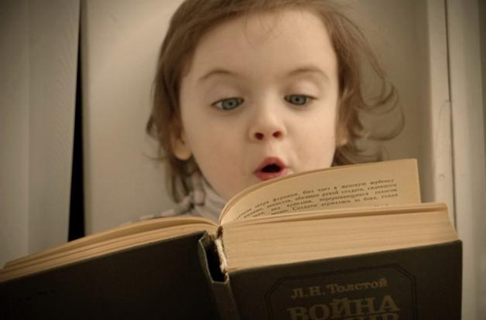
Технология опыта.
Дислексия – это частичное нарушение процесса чтения, проявляющееся в стойких и повторяющихся ошибках чтения, обусловленных несформированностью высших психических функций, участвующих в процессе чтения.
Виды дислексий:
Фонематическая
Аграмматическая
Семантическая
Оптическая
Мнестическая

Slide 6
Что может привести к дислексии?
Есть много факторов, способствующих появлению этого недуга. Это:
- патология беременности;
- родовые и послеродовые травмы;
- нарушение общей моторики;
- нарушения тонкой моторики рук;
- наследственная предрасположенность;
- минимальная мозговая дисфункция;
- синдром дефицита внимания и гиперактивности;
- детский церебральный паралич;
- задержка психического развития;
- задержка речевого развития.

Slide 7
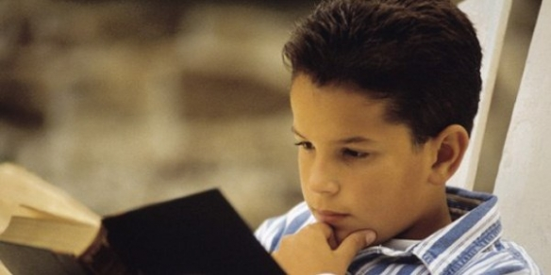
Семантическая дислексия
Семантическая дислексия (семантика – смысл) вызвана нарушением понимания слов, предложений, текстов. (ребенок читает механически и не понимает прочитанного, т.е. неосознанное чтение).
Нарушение понимания прочитанного слова обусловлено, как правило, недоразвитием звукового синтеза. Слово, прочитанное по слогам, - это искусственно разделённое на части слово. Оно отличается от слитно произнесённого слова, привычно звучащего слова устной речи. Поэтому ребёнок с недоразвитием звукослогового синтеза не всегда может синтезировать, объединить в своём представлении отдельно звучащие слоги в единое слово, не узнаёт слова. Это приводит к тому, что ребёнок читает механически, не понимая смысла той информации, которую он расшифровывает. Нарушение понимания предложения или текста обусловлено, с одной стороны, недоразвитием звукослогового синтеза, а с другой – несформированностью представлений о синтаксических связях слов в предложении, несформированностью грамматических обобщений. В связи с этим ребёнок с этой формой дислексии часто читает предложение как сумму изолированных слов, не улавливает связи между словами в предложении. Вследствие этого ребёнок не понимает читаемого или понимание не соответсвует содержанию прочитанного.

Slide 8
Этапы работы по коррекции семантической дислексии
.Формирование морфологических и синтаксических обобщений. Предложение
Диагностический
Совершенствование звyко-слогового синтеза
Составление слов. Уточнение и обогащение словаря
Установление смысловых связей между словами. Словосочетание
Формирование навыков правильного изложения прочитанного. Текст
Резyльтативность

Slide 9
Диагностика
№ | Предъявляемые задания | Система оценивания
1. 2. 3. 4. 5. 6. | Составь из слогов слова. НАЛ-ЖУР, КА-РО-МАШ Прочитай предложение и выполни соответствующее задание Подойди к полке и возьми книгу. Прочитай предложение и ответь на вопрос: Собака бежит за мальчиком. Вопрос: Кто бежит впереди? Прочитай словосочетание и найди одну соответствующую картинку из трёх. Зимние забавы. Закончи предложение: По рельсам бегут . . . . . . поезда корабли Прочитай текст и ответь на вопросы. На лесной полянке - кучки рыхлой земли. Будто маленькие грядки. Но кто же здесь копает землю? Вдруг впереди трава зашевелилась. Я замер. А там земля стала подниматься холмиком. Показались две широкие лапки с когтями, мокрый нос. Ну, конечно, это крот. Выглянул на белый свет. Опять в глубину нырнул. А на поляне осталась свежая кучка земли. Как маленькая грядка. -Что появилось на поляне? -Как выглядел крот? -Не что похожи кучки рыхлой земли? Озаглавь рассказ. | 10баллов-полное понимание прочитанного; 5 баллов - неполное понимание; 2балла -фрагментарность или незначительное изменение смысла; 0–полное непонимание прочитанного, грубое искажение смысла. ∑ баллов × 100 _____________ 6

Slide 10
Совершенствование звуко-слогового синтеза
На первом этапе обучения детей осознанному чтению работа ведётся над совершенствованием звуковой стороны речи.
Слияние букв в слова становится возможно лишь тогда, когда ребёнок умеет различать отдельные звуки в речи, тогда, когда буквенные обозначения наполняются для ребёнка соответствующим содержанием. Поэтому при устранении семантической дислексии провожу следующую работу по развитию звуко-слогового синтеза:
Назвать слово, произнесённое по звукам с паузой между ними (с,о,м; м,у,х,а; б,а,н,к,а, к,р,а,п,и,в,а).
Составить слово с буквами ( л,а,и,с; т,г,и,р; с,о,л,н ).
Вставить буквы из скобок. Какие слова получились?
Со…, со…, со…, со… . (р, к, н, м )

Slide 11
работа над семантикой слов. упражнения, предложенные А.В.Ястребовой
Это обратные трансформационные упражнения. При их выполнении ученик читает слова в обратном порядке – справа налево
( кот – ток; кит – тик; нос - . . . .; лес - . . . .; дар - . . . .; сор -. . .)
Упражнения на исключение буквы из слова:
(коса – оса; крот – кот)
Упражнения на перестановку букв в слове:
( марка – рамка )
Упражнения на нахождение слова в слове:
( смородина – родина; гроза- роза; шоколадка – школа ).

Slide 12
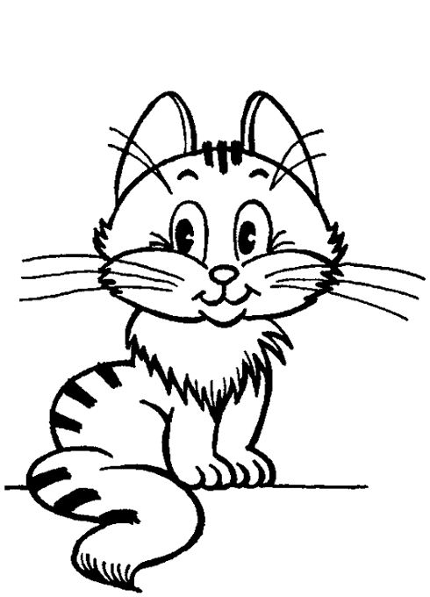
Бок Упал Пил
С-- С --- -е-
Д-- --е- -ы-
--м У---- -а-
Т-- **-и-а
--к

Slide 13
«Антонимы», «синонимы»

Slide 14
Формирование морфологических и синтаксических обобщений.
Группа заданий. 1. Верно – неверно
У квадрата три стороны
а) верно б) неверно
Потому что . . . . . . . . .
Группа заданий 2. «Начало – конец».
В клетке сидела . . . .
а) птица б) пицца
Группа заданий 4. «Да – нет».
Проворонила ворона воронёнка.
а) Ворона потеряла воронёнка. б) Ворона сыр проворонила.
___________ __________

Slide 15
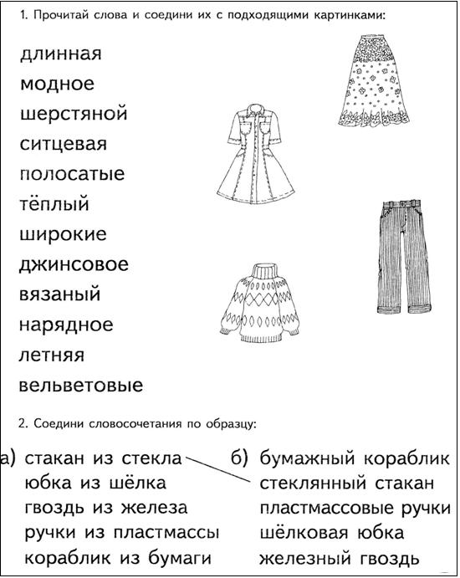
Yстановление смысловых связей междy словами.

Slide 16
Формирование правильного изложения прочитанного.

Slide 17
Работа с текстом.
1.Рассказ из деформированных предложений.
Мальчик, домой, школы, из, возвращался. Сильный, и вдруг, ветер, снег, поднялся, повалил. Застиг, в, школьника, буран, поле. Увяз, продрог, в, и, он, сугробе. Сосед, проезжал, Егор, мимо. Мальчика, в, он, увидел, сугробе. Вовремя, подоспела, помощь. Вытащил, и, домой, Егор, сугроба, подвёз, из, его.
2. Соответствие содержания текста и его названия.
Новый год.
Новый год наступил ровно в полночь. Часы на башне Кремля пробили двенадцать раз. Люди поздравляли друг друга с Новым годом. Новый год пришёл зимой, зажёг огни на ёлке. У школьников каникулы.
Потом придёт весна. Деревья оденутся в зелёную листву, прилетят птицы. За весной наступит лето.

Slide 18
«Картины с проблемным сюжетом для развития мышления и речи».
СОСТАВЛЯЕМ ПРЕДЛОЖЕНИЯ ПО ОПОРНЫМ СЛОВАМ
Мальчик — бросить - мяч. Мяч — покатиться - дорога.
Дорога — ехать — машины. Мальчик — испугаться — собака.
Собака — побежать — мяч. Мальчик — кричать — звать — собака.
Машины — остановиться — пропускать — собака.
Собака — принести — мяч —хозяин.
Хозяин — похвалить — собака.
УЧИМ ШУТЛИВЫЕ СТИХИ Ваня шёл купаться с другом И с большим красивым кругом.
Ваня плавал на кругу,
Друг стоял на берегу.
Думал друг:
«А если вдруг
Лопнет круг...
Утонет друг.
Подниму-ка лучше лай:
«Далеко не заплывай!»
ЧИТАЕМ И ПЕРЕСКАЗЫВАЕМ
Летом Костик со своей собакой Дези отдыхал на даче. Целыми днями они вдвоём путешествовали по окрестным полям и лесам, гуляли, играли. Костик часто брал с собой небольшой жёлтый мяч, потому что ловить и приносить его хозяину Дези любила больше всего.
Как-то мальчик и его собака прогуливались около реки. После очередного броска Костика мяч случайно оказался в воде. Тут же течение подхватило его и понесло. Дези прыгнула в реку и поплыла доставать пропажу. Собака вертелась в воде как волчок, громко лаяла, но найти свою игрушку так и не смогла. С тех пор Дези повсюду высматривала пропавший жёлтый мяч.
Однажды собачка играла с новым мячом в огороде и оказалась на грядке рядом с небольшой жёлтой тыквой. Дези подбежала к тыкве, толкнула её лапой раз, другой; потом присела и стала громко лаять, не понимая, почему же этот жёлтый мяч никак не желает катиться.
СОСТАВЛЯЕМ РАССКАЗ ПО ВОПРОСАМ
1. Как собака оказалась в огороде?
2. Что из овощей ей понравилось? Почему?
IV. КАРТИНА «В ОГОРОДЕ.
АНАЛИЗИРУЕМ, РАССУЖДАЕМ
1. Где происходит действие картины? Как можно догадаться об этом?
2. Что расположено рядом с домом?
3. Для чего нужен огород?
4. В чём польза овощей?
ПОПОЛНЯЕМ ЗАПАС ЗНАНИй
1. Все ли тыквы большие по размеру? (Нет, есть декоративная тыква, размером примерно с теннисный мяч.)
2. Какие известные растения являются родственниками тыквы? (Кабачки.)

Slide 19
Результативность.

